Slide 1
§3. Последовательности
п.3.1. Числовая последовательность
Под числовой последовательностью х₁, х₂, х₃, …, х_{n},… понимается числовая функция натурального аргумента так, что каждому n∈N сопоставляется число х_{n}, т.е. х_{n}=f(n).
Обозначение:
х₁ – первый член последовательности, х₂ – второй член последовательности и т.д., х_{n} называется общим членом последовательности.

Slide 2
§3. Последовательности
п.3.1. Числовая последовательность
Пример 1:
Пример 2:

Slide 3
§3. Последовательности
п.3.1. Числовая последовательность
Последовательность {x_{n}} называется ограниченной, если ∃ М>0 такое, что ∀n∈N выполняется неравенство |х_{n}|≤M.
В противном случае последовательность называется неограниченной.
Примеры:
Она ограничена, т.к. |х_{n}|≤1 ∀ n∈N
Она не является ограниченной

Slide 4
§3. Последовательности
п.3.1. Числовая последовательность
Последовательность {x_{n}} называется возрастающей (неубывающей), если ∀n∈N выполняется неравенство х_{n+1}> х_{n} (х_{n+1}≥ х_{n} ).
Последовательность {x_{n}} называется убывающей (невозрастающей), если ∀n∈N выполняется неравенство х_{n+1}< х_{n} (х_{n+1}≤ х_{n} ).
Все эти последовательности называются монотонными.

Slide 5
§3. Последовательности
п.3.1. Числовая последовательность
Если все элементы последовательности {x_{n}} равны одному и тому же числу С, то ее называют постоянной.
Примеры:
- возрастающая
- немонотонная
- убывающая

Slide 6
§3. Последовательности
п.3.2. Предел числовой последовательности:
определение
Число А называется пределом последовательности {x_{n}}, если ∀ε > 0 найдется такое натуральное число k=k(ε), что при всех n>k выполняется неравенство |х_{n} -A|< ε .
Краткая запись: ∀ε > 0 ∃k=k(ε)∈N : ∀n>k ⇒ |х_{n} -A|< ε
В этом случае пишут:

Slide 7
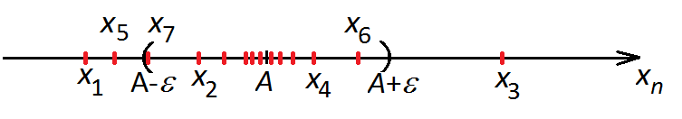
§3. Последовательности
п.3.2. Предел числовой последовательности:
определение
Последовательность, имеющая конечный предел, называется сходящейся, в противном случае – расходящейся.
Геометрическая интерпретация предела

Slide 8
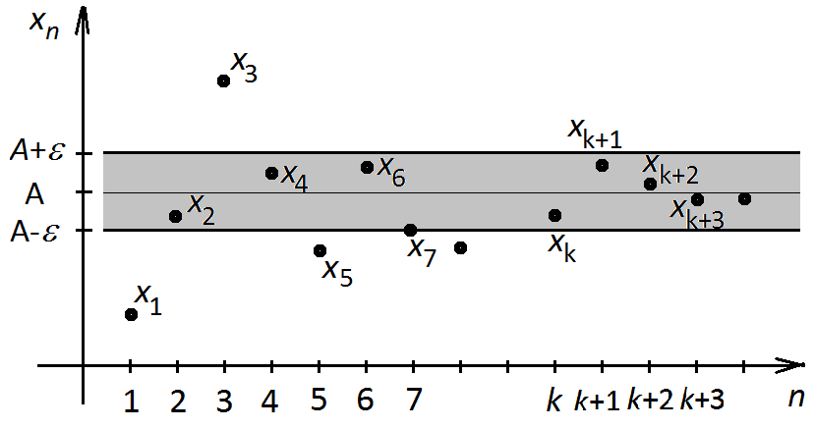
§3. Последовательности
п.3.2. Предел числовой последовательности:
определение
Геометрическая интерпретация предела

Slide 9
§3. Последовательности
п.3.2. Предел числовой последовательности:
определение
Доказать, что
Пример 1:
Доказательство:
Число А=1 будет (по определению) пределом последовательности
если ∀ε > 0 найдется такое натуральное число k=k(ε), что при всех n>k выполняется неравенство

Slide 10
§3. Последовательности
п.3.2. Предел числовой последовательности:
определение
Т.е. неравенство справедливо ∀
Возьмем
(здесь [х] – целая часть числа х)
Тогда ∀ε > 0 найдется такое натуральное число
что при всех n>k выполняется неравенство

Slide 11

§3. Последовательности
п.3.2. Предел числовой последовательности:
определение
Пример 2. Последовательность
является расходящейся.
∀ точки на прямой ∃ окрестность, вне которой расположено бесконечно много членов последовательности {x_{n}} ⇒ эта точка не может быть пределом последовательности.
Пример 3. Постоянная последовательность x_{n}=С, n∈N, сходится и

Slide 12
§3. Последовательности
п.3.3. Бесконечные пределы
1) Говорят, что последовательность{x_{n}} имеет бесконечный предел если
∀М>0 ∃k=k(М)∈N : ∀n>k ⇒ х_{n} >M.
2) Говорят, что последовательность{x_{n}} имеет бесконечный предел если
∀М>0 ∃k=k(М)∈N : ∀n>k ⇒ х_{n} <-M.
если

Slide 13
§3. Последовательности
п.3.4. Бесконечно большие и
бесконечно малые последовательности
Если то последовательность {x_{n}} называют бесконечно большой.
Если то последовательность {x_{n}} называют бесконечно малой.

Slide 14
§3. Последовательности
п.3.4. Бесконечно большие и
бесконечно малые последовательности
Если последовательность {x_{n}} является бесконечно большой, то последовательность является бесконечно малой.
Если последовательность {z_{n}} является бесконечно малой, то последовательность является бесконечно большой.

Slide 15
§3. Последовательности
п.3.5. Свойства сходящихся последовательностей
Теорема 1. Всякая сходящаяся последовательность имеет единственный предел.
Теорема 2. Изменение значений конечного множества членов последовательности не влияет ни на ее сходимость или расходимость, ни на величину ее предела.
Теорема 3. Сходящаяся последовательность {x_{n}} ограничена, при этом

Slide 16
§3. Последовательности
п.3.5. Свойства сходящихся последовательностей
Арифметические действия с пределами
Для сходящихся последовательностей {x_{n}} и {y_{n}} справедливы равенства:
здесь α и β - числа

Slide 17
§3. Последовательности
п.3.5. Свойства сходящихся последовательностей
Предельный переход в неравенствах
Если последовательности {x_{n}} и {y_{n}} сходятся и x_{n}≤y_{n} при всех n=1,2,3,…, то
Предел промежуточной последовательности
Если последовательности {x_{n}}, {а_{n}} и {y_{n}} таковы, что x_{n}≤ а_{n}≤ y_{n} при всех n=1,2,3,… и
то и

Slide 18
§3. Последовательности
п.3.5. Свойства сходящихся последовательностей
Следствие:
Произведение {x_{n}⋅y_{n}} бесконечно малой последовательности {x_{n}} на ограниченную последовательность {y_{n}} является бесконечно малой последовательностью.
Пример:
так как | sin n |≤1, т.е. { sin n }-ограниченная последовательность, а

Slide 19
§3. Последовательности
п.3.6. Предел монотонной ограниченной
Последовательности. Число е.
Теорема (Вейерштрасс): Всякая монотонная ограниченная последовательность имеет предел.
Рассмотрим последовательность
Можно показать, что эта последовательность возрастающая и ограниченная. Значит, она сходится.
Предел данной последовательности обозначают буквой е, т.е.
Число е иррациональное, e≈2,718281828459045……

Slide 20
§3. Последовательности
п.3.7. Эквивалентные последовательности
Две последовательности {x_{n}} и {y_{n}} называют эквивалентными, если
Обозначение: x_{n} ≈ y_{n}
Правило: при нахождении пределов от произведения и частного последовательностей правомочна замена сомножителей, числителя и знаменателя на более простые эквивалентные им последовательности.

Slide 21
§3. Последовательности
п.3.8. Действия с бесконечно большими и
бесконечно малыми величинами
Далее обозначения:
«0» - бесконечно малая величина,
«∞» - бесконечно большая величина,
«а» - число, а≠0
«1» - величина, стремящаяся к единице

Slide 22
§3. Последовательности
п.3.8. Действия с бесконечно большими и
бесконечно малыми величинами
Неопределенности:

Slide 23
§3. Последовательности
п.3.8. Действия с бесконечно большими и
бесконечно малыми величинами
Неопределенности:

